Slide 1
КІТАПХАНАҒА САЯХАТ
(саяхат - сабағы)

Slide 2
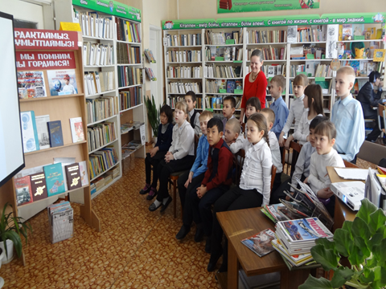

Slide 3
Кітап туралы мақал-мәтелдер
Кітап – білім бұлағы
Білім – өмір шырағы.
Кітап – ақылшы дос.
Кітап – ең сабырлы ұстаз

Slide 4
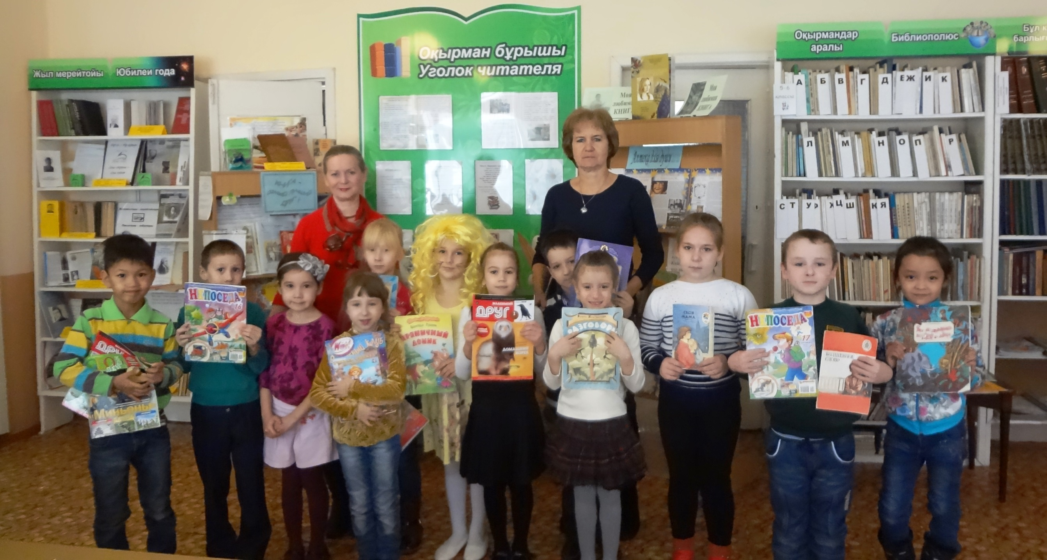

Slide 5
Кітапхана
Мектепте кітапхана бар. Ол екінші қабатта. Кітапханада түрлі кітаптар, газеттер, журналдар бар. Балалар бос уақытында кітапханаға барады. Олар оқу залында сабаққа дайындалады, кітап оқиды. Кітапханашы балаларға керекті кітапты береді. Бүгін кітапханада балалар көп. Олар белгілі жазушымен кездеседі.

Slide 6
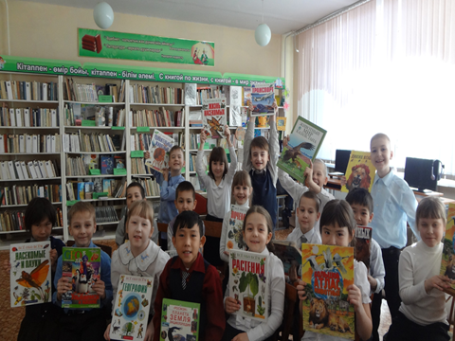

Slide 10
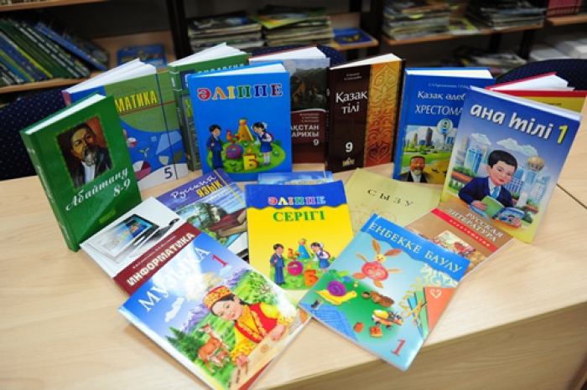

Slide 12
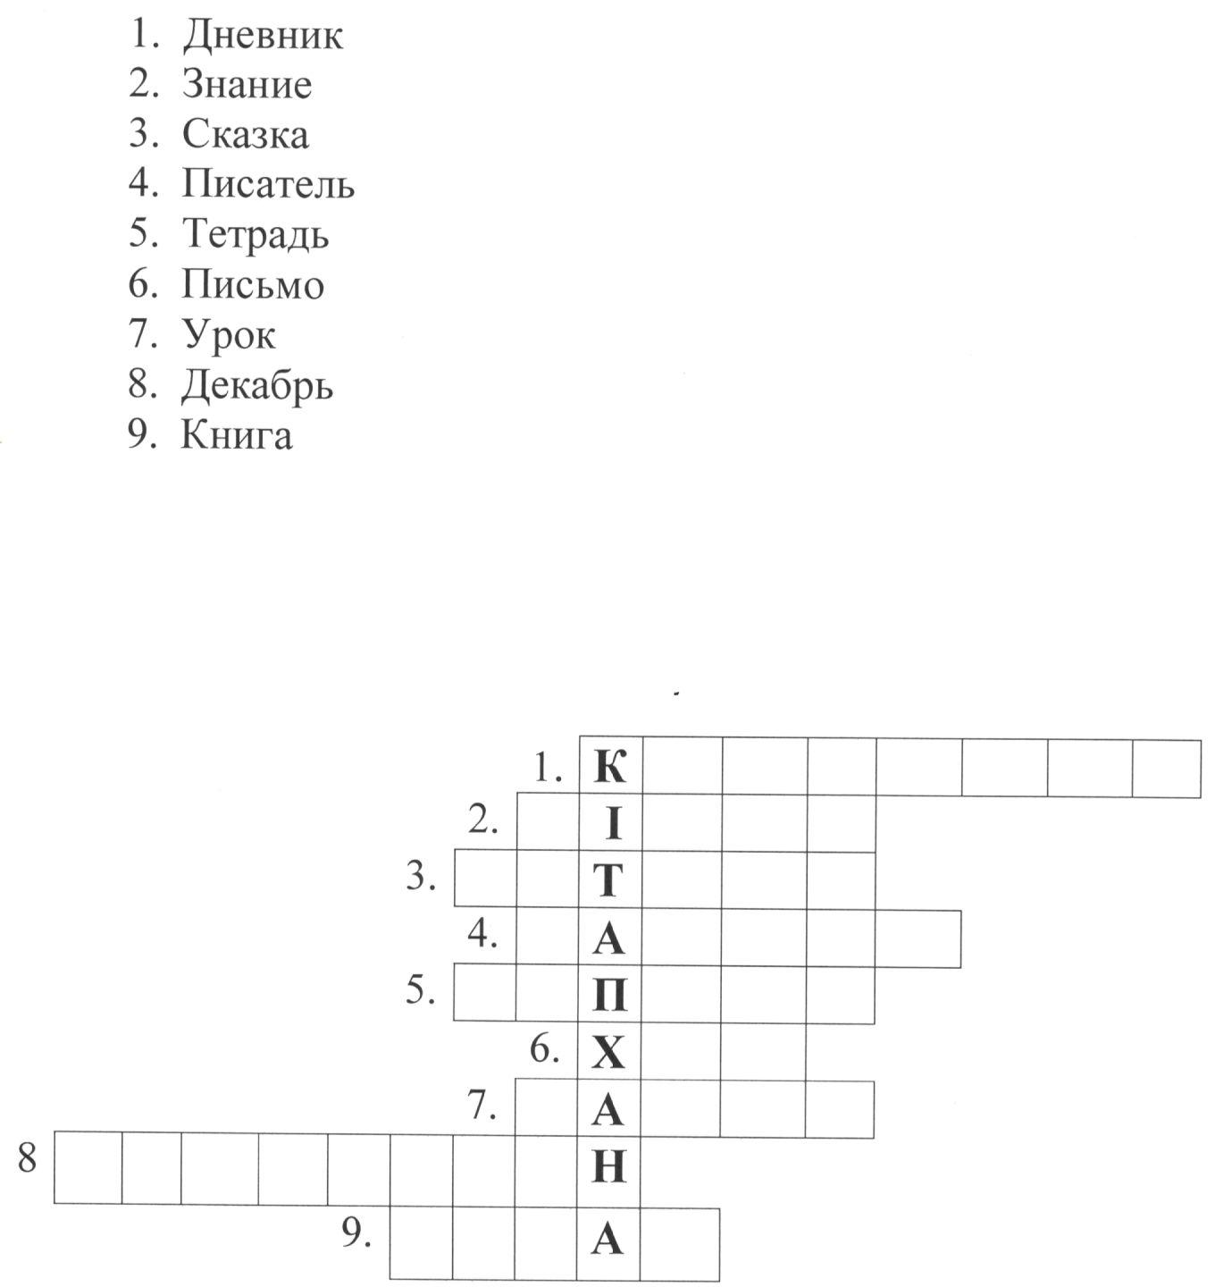
СӨЗЖҰМБАҚ

Slide 13
РЕФЛЕКСИЯ СИНКВЕЙН ӘДІСІ:
Кітап
1 зат есім (имя существительное)
2 сын есім (2 прилагательных)
3 етістік (3 глагола)
1 сөйлем, мақал-мәтел (1 предложение или пословица)
Синоним

